Slide 1


23 假 如

Slide 2

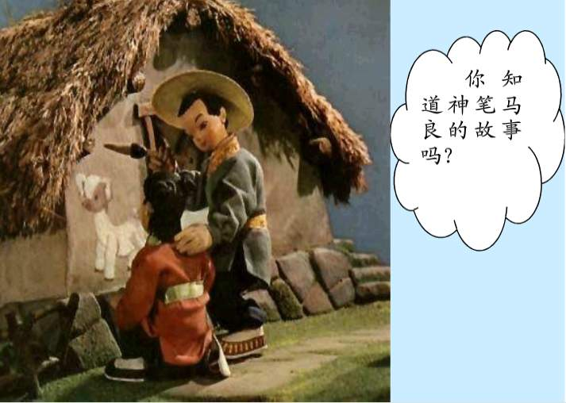

Slide 3
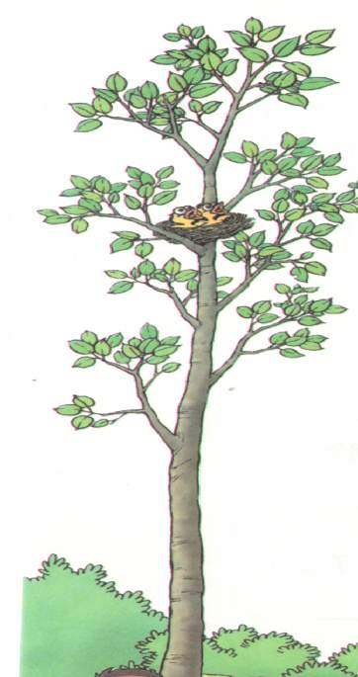
自学提示：
（1）自己读读生字。
（2）朗读课文，数一数有几个小节。
（3）同桌互读、合作学习。

Slide 4
1.假如我有一支马良的神笔，我要给窗前的小树画一个红红的太阳。
2.假如我有一支马良的神笔，我要给房前的小鸟画许多好吃的谷粒。
3.假如我有一支马良的神笔，我要给不幸的朋友西西画一双好腿。
4.假如我有一支马良的神笔……

Slide 5
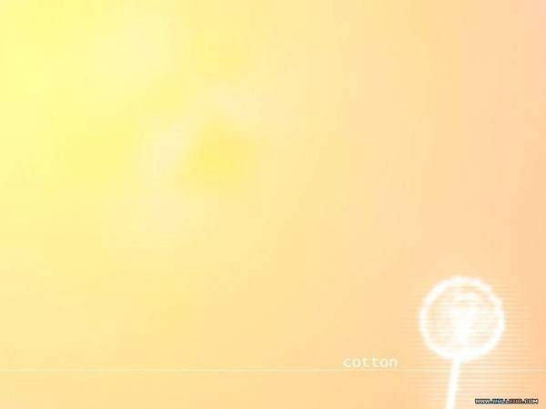
我会认
寻
遥
良
缩
食
康
操
健
泣

Slide 6
我会写
良
哭
寻
食
操
场
体
双

Slide 7
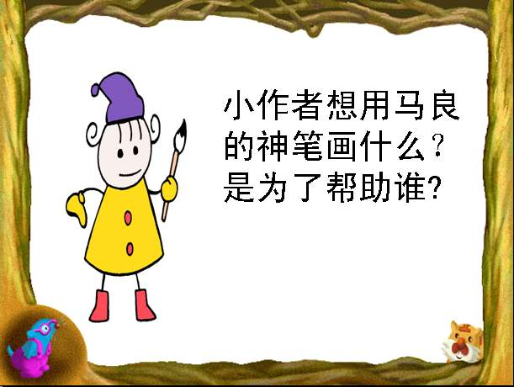

Slide 8
liánɡ suō yáo xún shi qì jiàn kān cāo
我会认
良 缩 遥 寻
食 泣 健 康 操

Slide 9


yáo
jiàn kān
遥 远
寒 冷
健 康
shí
mì
xìng
叹 息
觅 食
不幸
qì
窗前
哭 泣
假如

Slide 10
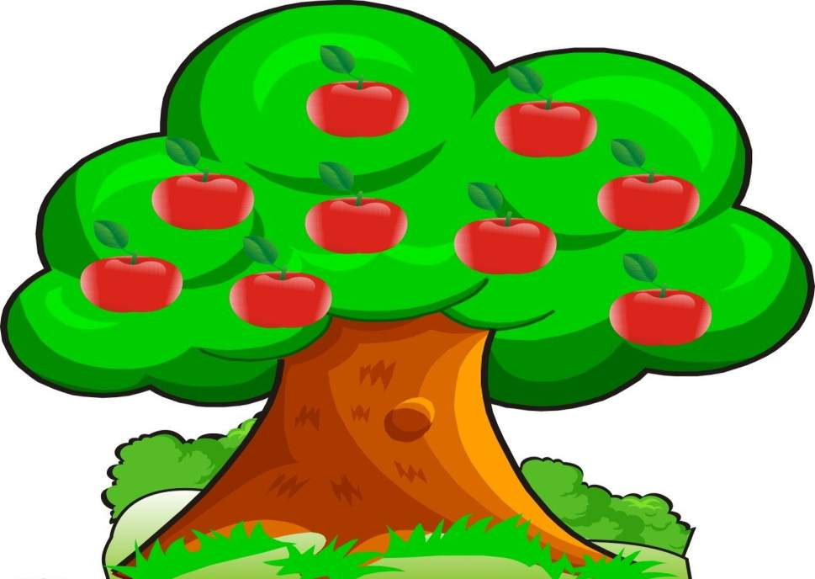
健
遥
泣
操
食
康
缩
寻
良

Slide 11
马良 寻食 哭泣 操场
缩着身子 轻轻叹息 苦苦等待
快活地成长 好吃的谷粒
遥远的地方 健康的身体

Slide 12
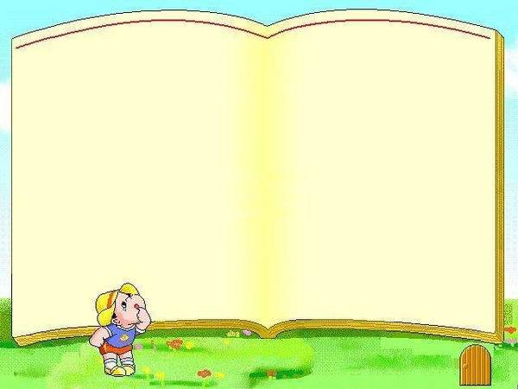
我要给窗前的小树画一个红红的太阳。
我要给树上的小鸟画许多好吃的谷粒。
我要给 。

Slide 13
假如我有一枝
马良的神笔，
我要给窗前的小树
画一个红红的太阳。
让小树在冬天
也能快活地成长，
不会在寒冷的北风里
缩着身子，轻轻叹息。

Slide 14
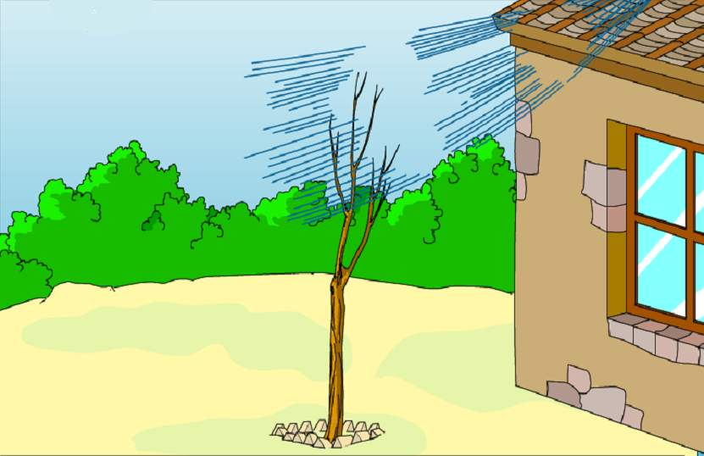
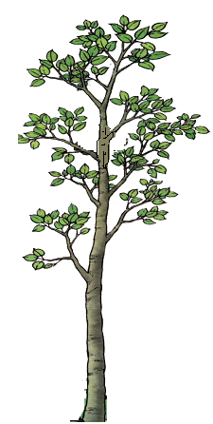
假如我有一枝
马良的神笔，
我要给窗前的小树
画一个红红的太阳。
让小树在冬天
也能快活地成长，
不会
在寒冷的北风里
缩着身子，轻轻叹息。

Slide 15
假如我有一枝
马良的神笔，
我要给窗前的小树
画一个红红的太阳。
让小树在冬天
也能快活地成长，
不会在寒冷的北风里
缩着身子，轻轻叹息。

Slide 16

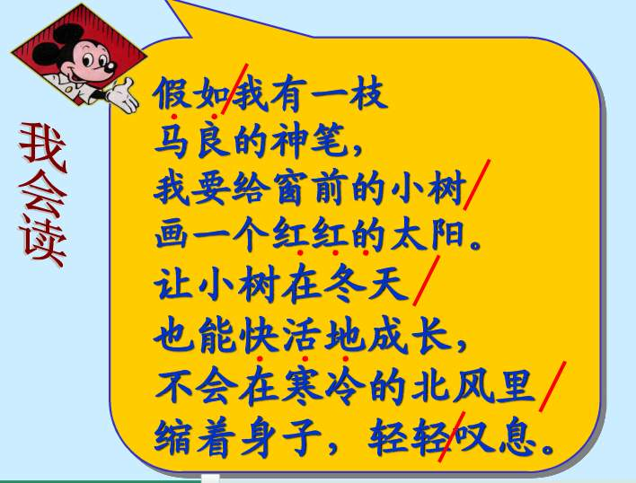

Slide 17
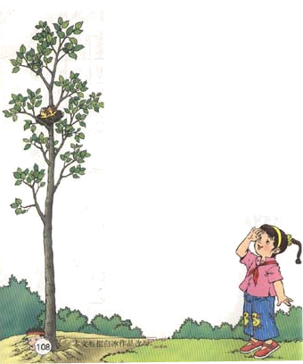

假如我有一枝
马良的神笔，
我要给树上的小鸟
画许多好吃的谷粒。
鸟妈妈再也不用
到遥远的地方去寻食，
让小鸟呆在家里
苦苦等待，饿得哭泣。

Slide 18
鸟妈妈飞过( ),飞过( ),飞过( ),到遥远的地方去寻食。

Slide 19
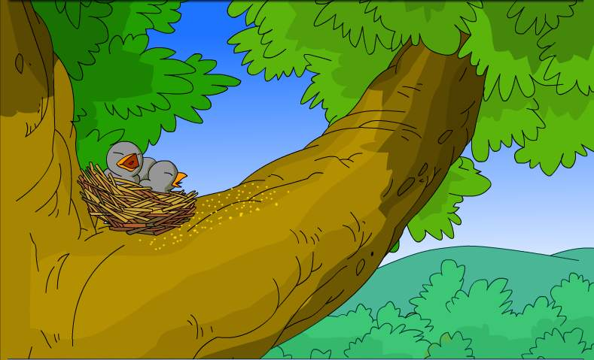
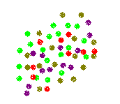

假如我有一枝
马良的神笔，
我要给树上的小鸟
画
许多好吃的谷粒。

Slide 20
假如我有一枝
马良的神笔,
我要给树上的小鸟
画许多好吃的谷粒。
鸟妈妈再也不用
到遥远的地方去寻食，
让小鸟呆在家里
苦苦等待，饿得哭泣。

Slide 21
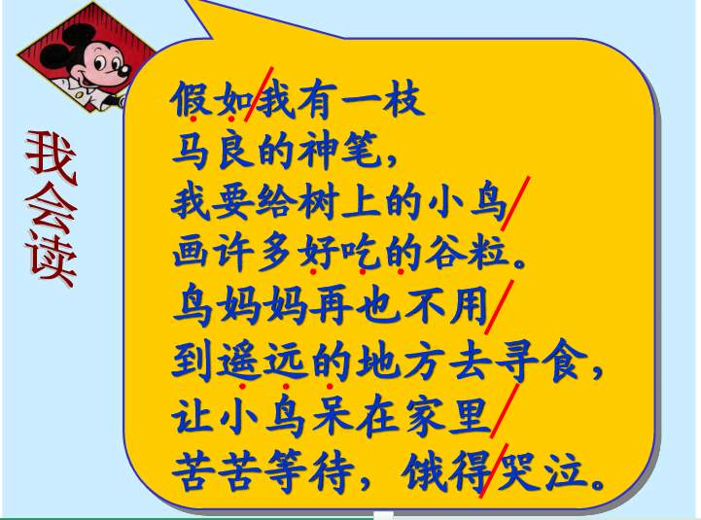
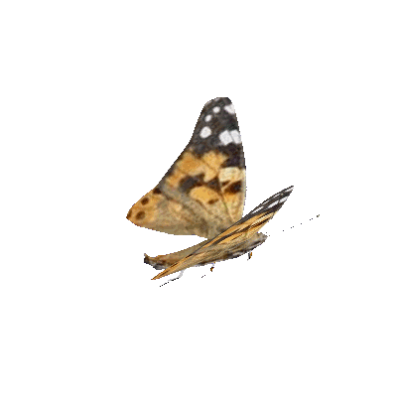

Slide 22
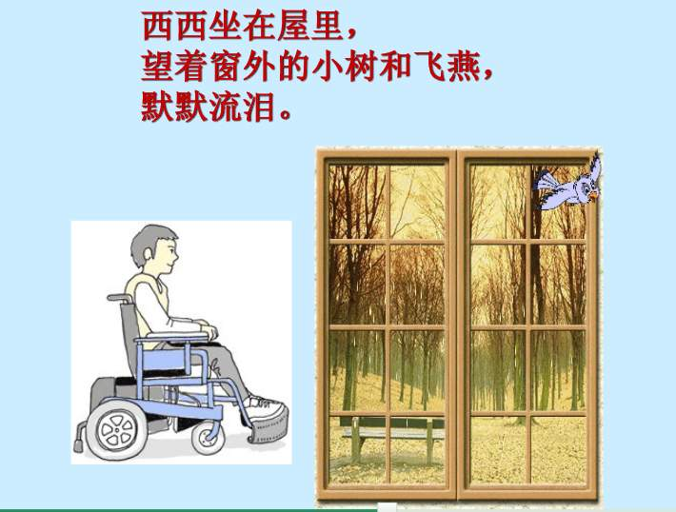
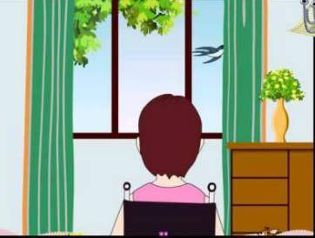


Slide 23
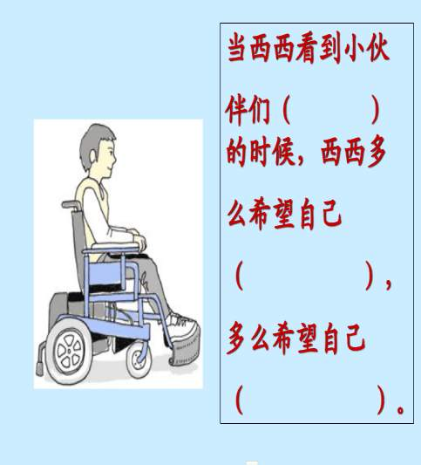
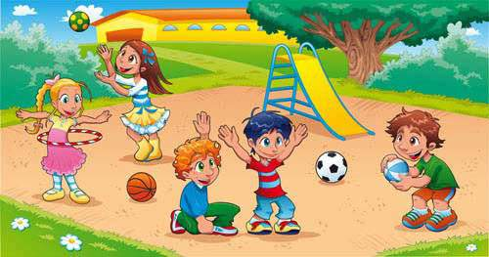

Slide 24
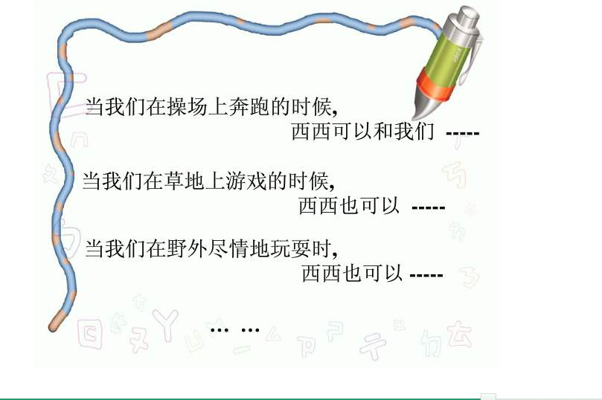

Slide 25
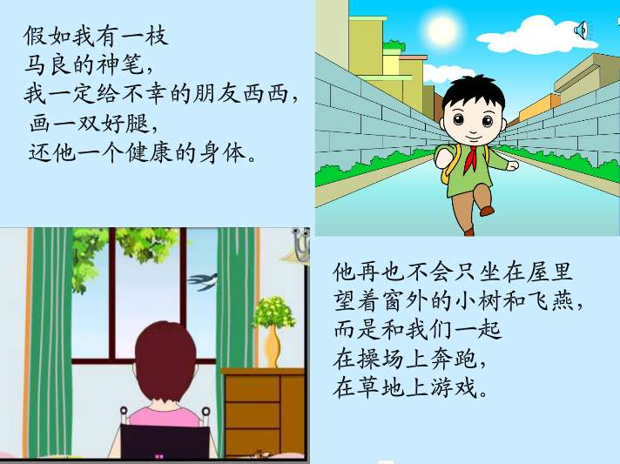

Slide 26
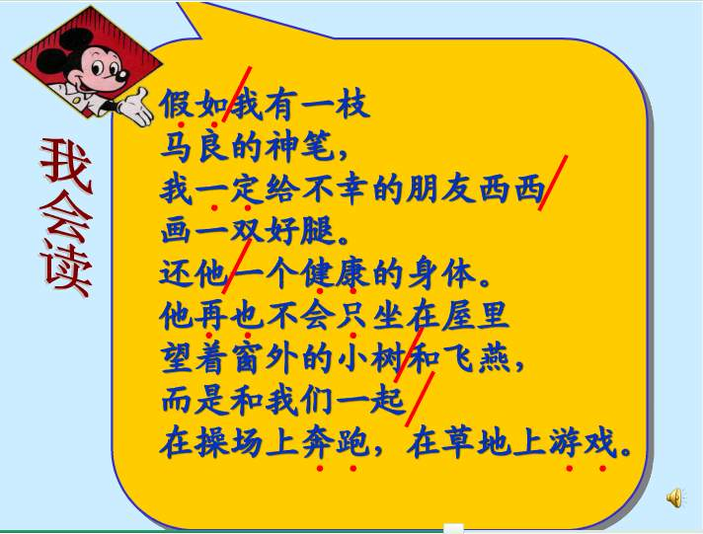

Slide 27


Slide 28
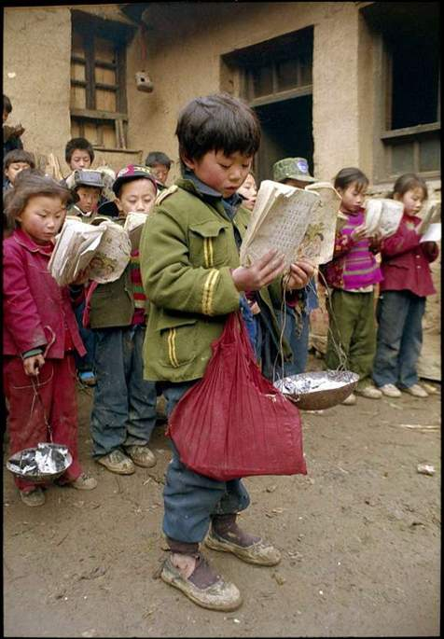

Slide 29
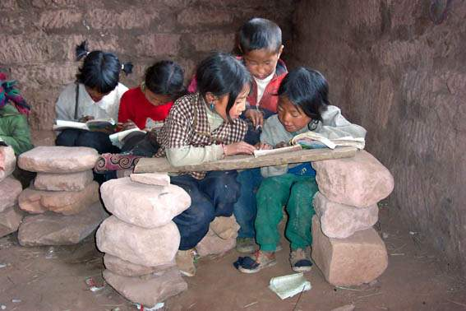

Slide 30
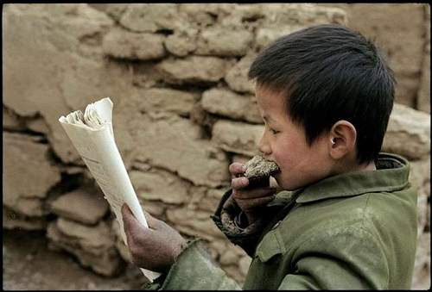

Slide 31
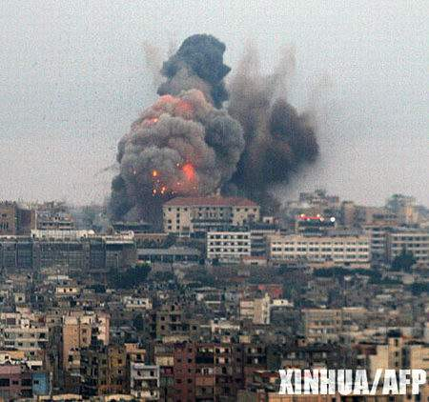

Slide 32
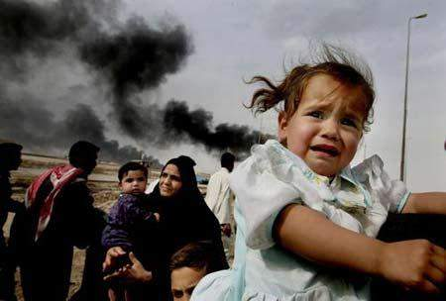

Slide 33
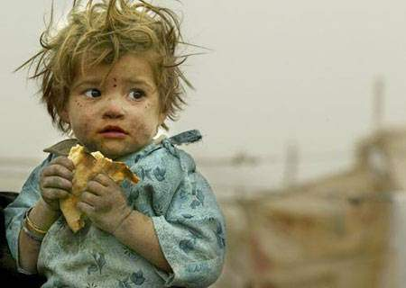

Slide 34
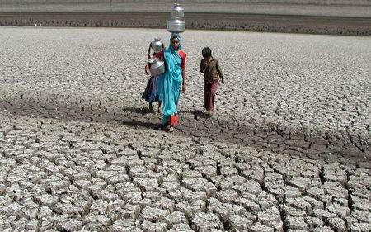

Slide 35
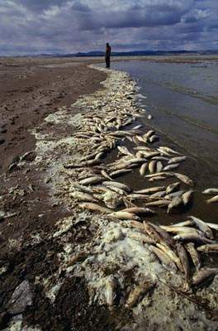

Slide 36
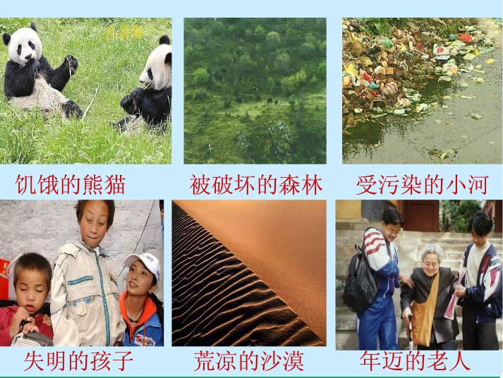

Slide 37

人人献出一点爱，
人间永远是春天。

Slide 38
赠人玫瑰，手有余香。

